Slide 1
3. 조건문, 반복문, 네임스페이스

Slide 2
차 례
조건문 if
상수 조건문 switch~case
반복문
반복문의 중복
코드 범위와 네임 스페이스

Slide 3
조건문 if
조건이 참일 때 주어진 내용 실행
문제 : 정수형 변수의 값이 100보다 크면 "100보다 크다."라고 화면에 출력한다.
if (조건)
{
조건이 참일 때 수행할 문장;
}
정수형 변수 a를 선언하고 123으로 초기화한다.
"변수 a의 값이 100보다 크면 "100보다 크다."라고 출력한다.

Slide 4
int a;
cout << "정수 입력 : " ;
cin >> a;
if (a>100)
cout << a << "는 100보다 크다" << endl;
cout << "즐거운 C++ 프로그램을 종료합니다.!!!" << endl;
int a;
cout << "정수 입력 : " ;
cin >> a;
if (a>100)
{
cout << "a의 값 : " << a << endl;
cout << a << "는 100보다 크다" << endl;
}
cout << "즐거운 C++ 프로그램을 종료합니다.!!!" << endl;

Slide 5
if~else
조건이 참일 때, 거짓일 때 각 내용 실행
if (조건)
{
조건이 참일 때 수행할 문장;
}
else
{
조건이 거짓일 때 수행할 문장;
}
문제) 정수를 입력해서 입력한 정수가 100보다 크면 “100보다 크다”를 출력하고 그렇지 않으면 “100보다 작다”를 출력하자.
조건이 거짓일 때 실행할 내용
조건이 참일 때 실행할 내용

Slide 6
if~else 실습
소스 3-4
int a;
cout << "정수 입력 : " ;
cin >> a;
if (a>100)
cout <<"100보다 크다" << endl;
else
cout << "100보다 작다" << endl;
정수 입력 : 200
100보다 크다
정수 입력 : 90
100보다 작다
정수 입력 : 100
100보다 작다

Slide 7
if ~else if ~ … else
주어진 조건이 여러 단계로 이어질 때
if (조건1)
조건1이 참일 때 실행;
else if (조건2)
조건2가 참일 때 실행;
else if (조건3)
조건3이 참일 때 실행;
…………………………
else
위의 조건이 모두 거짓일 때 실행;

Slide 8
문제) 점수를 입력해서 점수가 100점과 90점 사이이면 “당신의 성적은 A입니다.”를 출력하고, 89점과 80점 사이이면 “당신의 성적은 B입니다.”를 출력하고, 점수가 79점에서 70점 사이이면 “당신의 성적은 C입니다.”를 , 점수가 69점에서 60점 사이이면 “당신의 성적은 D입니다.”를 출력하고, 59점 이하인 경우에는 “당신의 점수는 F입니다.”를 출력하자.
int jumsu;
cout << "점수 입력 : " ;
cin >> jumsu;
if (jumsu<=100 && jumsu>=90)
cout << "당신의 성적은 A입니다." << endl;
else if (jumsu<=89 && jumsu>=80)
cout << "당신의 성적은 B입니다." << endl;
else if (jumsu<=79 && jumsu>=70)
cout << "당신의 성적은 C입니다." << endl;
else if (jumsu<=69 && jumsu>=60)
cout << "당신의 성적은 D입니다." << endl;
else
cout << "당신의 성적은 F입니다." << endl;

Slide 9
상수 조건문 switch~case
조건 결과가 여러 상수로 판단될 때 각 상수 사례에 대한 내용 실행
switch (조건문) {
case 조건결과1 :
조건결과가 1일 때 수행할 내용;
case 조건결과2 :
조건결과가 2일 때 수행할 내용;
……………………..
default :
모든 조건이 맞지 않을 경우 수행할 내용;
}

Slide 10
int num;
cout << "숫자입력: ";
cin >> num;
switch(num)
{
case 1:
cout <<"1의값이입력되었습니다." << endl;
cout <<"************************" << endl;
case 2:
cout <<"2의값이입력되었습니다." << endl;
cout <<"************************" << endl;
default:
cout <<"1 또는2가아닌값이입력되었습니다." << endl;
cout <<"************************" << endl;
}
숫자 입력 : 1
1의 값이 입력되었습니다.
************************
2의 값이 입력되었습니다.
************************
1 또는 2가 아닌 값이 입력되었습니다.
************************
숫자 입력 : 2
2의 값이 입력되었습니다.
************************
1 또는 2가 아닌 값이 입력되었습니다.
************************

Slide 11
break
주어진 범위를 벗어나게 함
switch(num)
{
case 1:
cout <<"1의값이입력되었습니다." << endl;
cout <<"************************" << endl;
break;
case 2:
cout <<"2의값이입력되었습니다." << endl;
cout <<"************************" << endl;
break;
default:
cout <<"1 또는2가아닌값이입력되었습니다." << endl;
cout <<"************************" << endl;
}
숫자 입력 : 1
1의 값이 입력되었습니다.
************************
숫자 입력 : 2
2의 값이 입력되었습니다.
************************

Slide 12
cout << "점수입력: ";
cin >> score;
switch(score/10)
{
case 10:
case 9 :
cout << "당신의성적은A입니다." << endl;
break;
case 8 :
cout << "당신의성적은B입니다." << endl;
break;
case 7:
cout << "당신의성적은C입니다." << endl;
break;
case 6 :
cout << "당신의성적은D입니다." << endl;
break;
case 5 :
case 4 :
case 3 :
case 2 :
case 1 :
case 0 :
cout << "당신의성적은F입니다." << endl;
break;
default :
cout <<"점수를잘못입력했습니다." << endl;
}

Slide 13
반복문 - for
for 문
반복문 for 실행 순서
초기화를 실행한다.
조건문을 실행한다. 조건이 참이면 ③을 실행하고, 거짓이면 반복문을 종료한다. (반복문 밖으로 제어가 이동됨)
반복할 내용을 실행한다.
증감문을 실행한 후 ②를 실행한다.
for (초기화 ; 조건문 ; 증감문 )
반복할 내용;

Slide 14
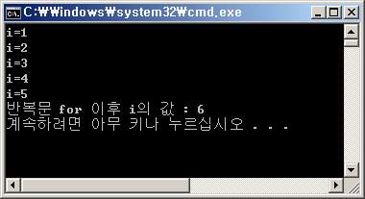
소스 3-12
#include <iostream>
using namespace std;
int main()
{
int i;
for (i=1; i<=5; i++)
cout << "i=" << i << endl;
cout << “반복문 for 이후 i의 값 : “ << i << endl;
return 0;
}
i=1
for ( ; i<=5; i++)
cout ……………
i=1
for ( ; i<=5; )
{
cout …………
i++;
}

Slide 15
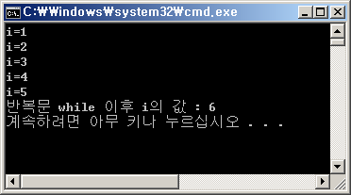
반복문 - while
while 문
while (조건문)
반복할 내용;
int i;
i=1;
while (i<=5)
{
cout << "i=" << i << endl;
i++;
}
cout << "반복문while 이후i의값: " << i << endl;

Slide 16
반복문 - do~while
do~while : 적어도 한번은 실행하고 주어진 조건이 참이면 다시 반복함
do {
반복할 내용;
} while (조건문) ;
int score;
do {
cout << "점수입력: " ;
cin >> score;
} while (score>100 || score<0);
cout << "당신이 입력한 점수는" << score << "입니다. " << endl;

Slide 17
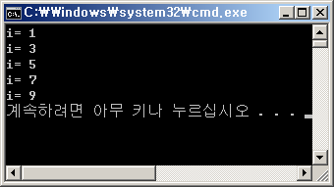
continue
반복 범위 처음으로 실행 제어 이동
int i;
for (i=1; i<10; i++)
{
if (i%2 == 0)
continue;
cout << "i= " << i << endl;
}

Slide 18
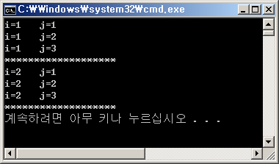
반복문의 중복
반복문 내에 또 다른 반복문을 포함
int i, j;
for (i=1; i<=2; i++)
{
for (j=1; j<=3; j++)
{
cout << "i=" << i << " " ;
cout << "j=" << j << endl;
}
cout << "*******************" << endl;
}

Slide 19
소스 3-19
문제 : 정수를 입력, 입력한 수의 팩토리알 계산하기
필요한 변수
정수, 팩토리알 계산을 위해 1부터 입력한 수까지 변환된 값을 나타낼 변수, 팩토리알 결과값을 저장한 변수
주의점 : 입력한 값이 양수이어야 함 (do~while 사용하면 편리함!!!)
입력한 값을 이용해서 반복문 실행하기!!!

Slide 20
프로그램 순서
정수형 변수 a와 i를 선언한다.
계승 결괏값을 저장할 정수형 변수 r을 선언하고 1로 초기화한다.
문자형 변수 flag를 선언하고 'y'로 초기화한다.
화면에 '정수 입력: ' 메시지를 표시하고, 변수 a에 정수를 입력한다. 이때 입력한 정수가 양수가 아니면 "양수를 입력하세요."라는 메시지를 출력하고 다시 입력 내용을 반복한다.
1부터 입력한 수까지 차례로 값을 곱하여 r에 저장한다.
결괏값 r을 출력한다.
직접 코딩해 보세요!!!

Slide 21
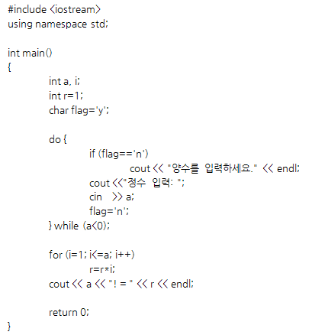
코드 범위와 네임스페이스
범위 표시
중괄호 {} 이용
함수 main() 블록
반복문 블록
범위 내에 선언한 변수는 범위 내에서 만 인식됨 (소스3-21)

Slide 22
#include <iostream>
using namespace std;
int main()
{
int a=100;
cout << "main( ) 범위입니다. " << endl;
for (int i=1; i<3; i++)
{
cout << "반복문 for의 범위입니다. " << endl;
cout << "i= " << i << endl;
cout << “a=“ << a << endl; //에러없음!!!
}
cout << “반복문 for를 마친 후 i의 값은 : " << i << endl; //에러!!!
cout << "프로그램을 종료합니다." << endl;
return 0;
}

Slide 23
네임스페이스 1
네임스페이스 : 범위의 이름 영역
다른 범위의 멤버를 참조할 경우 해당 범위의 이름을 이용한 소속을 알려야 함!!!
네임스페이스 정의
다른 네임스페이스 멤버 참조 : 이름::멤버
namespace 이름
{
프로그램 내용~~~
}

Slide 24
소스 3-23
namespace NS_1 {
int a=200;
}
int main()
{
int a=100;
cout << "main( ) 범위입니다. " << endl;
for (int i=1; i<3; i++)
{
cout << "반복문 for의 범위입니다. " << endl;
cout << "i= " << i << endl;
cout << "namespace NS_1의 a=" << NS_1::a << endl;
cout << "a=" << a << endl;
}
cout << "namespace NS_1의a=" << NS_1::a << endl;
cout << "a=" << a << endl;
……………………………………….

Slide 25
네임스페이스 2
정의된 네임스페이스의 멤버 사용이 빈번한 경우 네임스페이스 이름 생략하고 사용하려면 using 으로 표기하기
using namespace [네임스페이스이름];
#include <iostream>
using namespace std;
int main()
{
cout << “즐거운 수업!!! << endl;
return 0;
}
#include <iostream>
//using namespace std;
int main()
{
std::cout << “즐거운 수업!!! << std::endl;
return 0;
}

